Slide 1
Vui
Học
online
GV: DƯƠNG THỊ HOA
4
A
5

Slide 2
BUỔI HỌC HÔM NAY GỒM
Tập làm văn
Giải lao
Luyện từ và câu
Đạo đức

Slide 3
Thứ sáu ngày 8 tháng 10 năm 2021
Tập làm văn
Đoạn văn trong bài văn kể chuyện

Slide 4
Kiểm tra bài cũ:
1. Cốt truyện là gì?
Cốt truyện là một chuỗi sự việc làm nòng cốt cho diễn biến của truyện.
2. Cốt truyện thường gồm những phần nào?
Cốt truyện gồm 3 phần:
+ Mở đầu
+ Diễn biến
+ Kết thúc

Slide 5
Đoạn văn trong bài văn kể chuyện
I. Nhận xét
1. Hãy nêu những sự việc tạo thành cốt truyện Những hạt thóc giống. Cho biết mỗi sự việc được kể trong đoạn văn nào.
( Đọc truyện Những hạt thóc giống trang 46 )
2. Dấu hiệu nào giúp em nhận ra chỗ mở đầu và chỗ kết thúc của đoạn văn ?
3. Từ hai bài tập trên, hãy rút ra nhận xét:
a) Mỗi đoạn văn trong bài văn kể chuyện kể điều gì?
b) Đoạn văn được nhận ra nhờ dấu hiệu nào?

Slide 6
1. Hãy nêu những sự việc tạo thành cốt truyện Những hạt thóc giống. Cho biết mỗi sự việc được kể trong đoạn văn nào.
( Đọc truyện Những hạt thóc giống trang 46 )

Slide 7
Sự việc 1: Nhà vua muốn tìm người trung thực để truyền ngôi, nghĩ ra kế: luộc chín thóc giống rồi giao cho dân chúng, giao hẹn : ai thu hoạch được nhiều thóc sẽ truyền ngôi cho.
Đoạn 1: từ đầu… trừng phạt
Đoạn 2: Có chú bé…nảy mầm
Sự việc 2: Chú bé Chôm dốc công chăm sóc mà thóc chẳng nảy mầm.
Đoạn 3: Đến vụ …của ta
Sự việc 3: Chôm dám tâu sự thật trước sự ngạc nhiên của mọi người.
Sự việc 4: Nhà vua khen ngợi Chôm trung thực, dũng cảm ; đã quyết định truyền ngôi cho Chôm.
Đoạn 4: còn lại

Slide 8
Dấu hiệu nào giúp em nhận ra chỗ mở đầu chỗ kết thúc của đoạn văn?
Ngày xưa có một ông vua cao tuổi muốn tìm người …., ai không có thóc nộp sẽ bị trừng phạt.
Có chú bé mồ côi tên là Chôm nhận thóc về, dốc công chăm sóc mà thóc vẫn chẳng nảy mầm.
Đến vụ thu hoạch, mọi người nô nức chở thóc về kinh thành nộp cho nhà vua. …… Những xe thóc đầy ắp kia đâu phải thu được từ thóc của ta !
Rồi vua dõng dạc nói tiếp:
- Trung thực là đức tính quý nhất của con người. Ta sẽ truyền ngôi cho chú bé trung thực và dũng cảm này.
Chôm được truyền ngôi và trở thành ông vua hiền minh.

Slide 9
2. Dấu hiệu giúp em nhận ra chỗ mở đầu và chỗ kết thúc của đoạn văn:
Chỗ mở đầu đoạn văn là chỗ đầu dòng, viết lùi vào 1 ô.
Chỗ kết thúc đoạn văn là chỗ chấm xuống dòng.
Chú ý : có khi xuống dòng vẫn chưa hết đoạn văn.
VD: Đoạn 2 truyện Những hạt thóc giống có mấy lời thoại, phải mấy lần xuống dòng mới kết thúc đoạn văn. Nhưng đã hết đoạn văn thì phải xuống dòng.

Slide 10
3. Từ hai bài tập trên, hãy rút ra nhận xét:
a) Mỗi đoạn văn trong bài văn kể chuyện kể điều gì?
- Mỗi đoạn văn trong bài văn kể chuyện kể một sự việc trong một chuỗi sự việc làm nòng cốt cho diễn biến của truyện.
b) Đoạn văn được nhận ra nhờ dấu hiệu nào?
- Hết một đoạn văn, cần chấm duống dòng.

Slide 11
II. Ghi nhớ
Một câu chuyện có thể gồm nhiều sự việc. Mỗi sự việc được kể thành một đoạn văn.
Khi viết hết một đoạn văn, cần chấm xuống dòng.

Slide 12
III.Luyện tập
Dưới đây là ba đoạn văn được viết theo cốt truyện Hai mẹ con và bà tiên, trong đó hai đoạn đã hoàn chỉnh, còn một đoạn chỉ có phần đầu và phần kết thúc. Hãy viết tiếp phần còn thiếu.

Slide 13
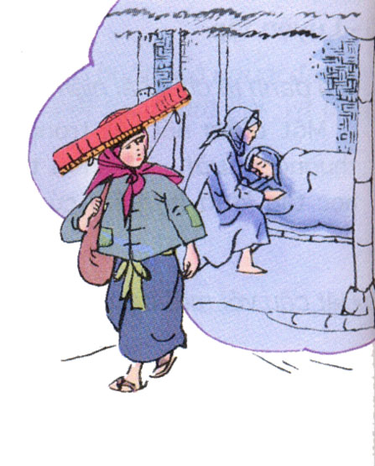
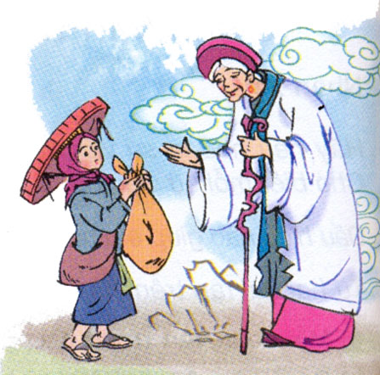
a) Ngày xưa, ở làng kia, có hai mẹ con cô bé sống trong một túp lều. Họ phải làm lụng vất vả quanh năm mới đủ ăn.
b) Một hôm, người mẹ không may bị bệnh nặng. Cô bé ngày đêm chăm sóc mẹ, nhưng bệnh mẹ mỗi ngày một nặng thêm. Có người mách:
- Ở vùng bên có ông thầy thuốc giỏi chữa được bệnh này.
Cô bé nhờ bà con hàng xóm trông nom mẹ, ngay hôm ấy lên đường.
c) Vừa đi, cô bé hiếu thảo vừa lo mấy đồng bạc không đủ trả tiền thuốc cho mẹ. Bỗng cô thấy bên đường có vật gì như chiếc tay nải ai bỏ quên.
………………
Bà lão cười hiền hậu:
- Khen cho con đã hiếu thảo lại thật thà. Ta chính là tiên thử lòng con đấy thôi. Con thật đáng được giúp đỡ. Hãy đưa ta về nhà chữa bệnh cho mẹ con.

Slide 14
Câu chuyện kể về một cô bé vừa hiếu thảo, vừa trung thực, thật thà.
Câu chuyện kể lại chuyện gì?
Đoạn nào đã viết hoàn chỉnh?
Đoạn nào còn thiếu?
Đoạn 1 và 2 hoàn chỉnh, đoạn 3 còn thiếu.
Đoạn 1 kể về cuộc sống và hoàn cảnh của
hai mẹ con : nhà nghèo phải làm lụng
vất vả quanh năm.
Đoạn 1 kể sự việc gì?
Đoạn 2 kể mẹ cô bé bị ốm nặng cô bé
phải đi tìm thầy thuốc
Đoạn 2 kể sự việc gì?
Đoạn 3 còn thiếu phần nào?
Đoạn 3 còn thiếu phần thân đoạn
Phần thân đoạn em định kể sự việc gì?
Kể lại sự việc cô bé trả lại túi tiền cho người
bị đánh rơi.

Slide 15
Hãy viết tiếp vào phần còn thiếu.
c) Vừa đi, cô bé hiếu thảo vừa lo mấy đồng bạc không đủ trả tiền thuốc cho mẹ. Bỗng cô thấy bên đường có vật gì như chiếc tay nải ai bỏ quên.
………………
Bà lão cười hiền hậu:
- Khen cho con đã hiếu thảo lại thật thà. Ta chính là tiên thử lòng con đấy thôi. Con thật đáng được giúp đỡ. Hãy đưa ta về nhà chữa bệnh cho mẹ con.

Slide 16
c) Vừa đi, cô bé hiếu thảo vừa lo mấy đồng bạc không đủ trả tiền thuốc cho mẹ. Bỗng cô thấy bên đường có vật gì như chiếc tai nải ai bỏ quên.
Cô bé nhặt tay nải lên. Miệng túi không hiểu sao lại mở. Cô bé thoáng thấy bên trong những thỏi vàng lấp lánh. Ngửng lên, cô chợt thấy phía xa có bóng một bà cụ lưng còng đang đi chầm chậm.Cô bé đoán chắc đây là tay nải của bà cụ. Tội nghiệp, bà cụ mất chiếc tay nải này chắc buồn và tiếc lắm. Nghĩ vậy, cô bèn rảo bước đuổi theo bà cụ, vừa đi vừa gọi:
- Cụ ơi , cụ dừng lại đã . Cụ đánh rơi tay nải này.
Bà cụ có lẽ nặng tai nên mãi mới nghe thấy và dừng lại. Cô bé tới nơi, hổn hển nói: “Có phải cụ quên cái tay nải ở đằng kia không ạ?”
Bà lão cười hiền hậu:
- Khen cho con đã hiếu thảo lại thật thà. Ta chính là tiên thử lòng con đấy thôi. Con thật đáng được giúp đỡ. Hãy đưa ta về nhà chữa bệnh cho mẹ con.

Slide 17
Củng cố
Trong bài văn kể chuyện có thể có nhiều đoạn văn. Mỗi đoạn văn thường ứng với 1 sự việc của câu chuyện.
Dấu hiệu nào để nhận biết một đoạn văn?
Dấu hiệu nhận biết đoạn văn là :
Đầu dòng viết hoa và cách lề 1 ô.
Hết đoạn chấm xuống dòng.

Slide 18
Giải
lao

Slide 19
Thứ sáu ngày 8 tháng 10 năm 2021
Tập làm văn
Đoạn văn trong bài văn kể chuyện
Luyện từ và câu
Danh từ

Slide 20
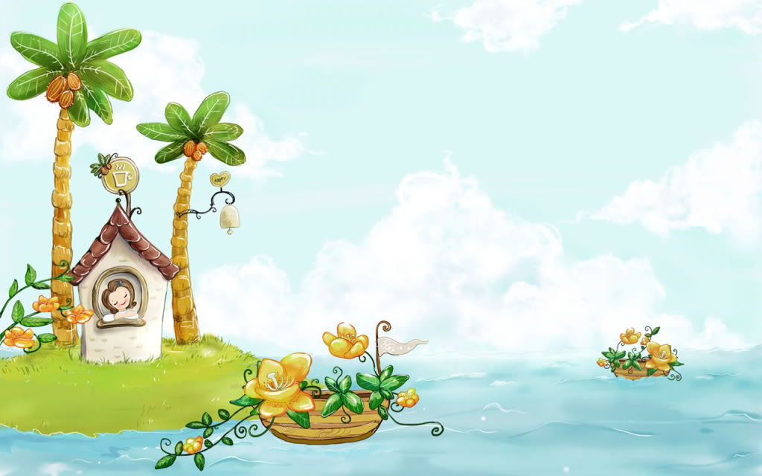
LUYỆN TỪ VÀ CÂU

Slide 21
Kiểm tra bài cũ:
1/ Tìm từ cùng nghĩa với từ trung thực? Đặt câu với từ bạn vừa tìm được.
2/ Tìm từ trái nghĩa với từ trung thực? Đặt câu với từ bạn vừa tìm được.
3/ Đọc một câu tục ngữ hay thành ngữ nói về chủ điểm trung thực – Tự trọng?

Slide 22
Nhận xét:
Tìm các từ chỉ sự vật trong đoạn thơ :
Mang theo truyện cổ tôi đi
Nghe trong cuộc sống thầm thì tiếng xưa
Vàng cơn nắng, trắng cơn mưa
Con sông chảy có rặng dừa nghiêng soi
Đời cha ông với đời tôi
Như con sông với chân trời đã xa
Chỉ còn truyện cổ thiết tha
Cho tôi nhận mặt ông cha của mình.
Lâm Thị Mỹ Dạ

Slide 23
Nhận xét:
Xếp các từ em vừa tìm được vào nhóm thích hợp :
Từ chỉ người: Ông cha,
Từ chỉ vật: sông,
Từ chỉ hiện tượng: mưa,

Slide 24
Mang theo truyện cổ tôi đi
Nghe trong cuộc sống thầm thì tiếng xưa
Vàng cơn nắng, trắng cơn mưa
Con sông chảy có rặng dừa nghiêng soi
Đời cha ông với đời tôi
Như con sông với chân trời đã xa
Chỉ còn truyện cổ thiết tha
Cho tôi nhận mặt ông cha của mình.
Lâm Thị Mỹ Dạ
Từ chỉ người: Ông cha,
cha ông
Từ chỉ vật: sông,
dừa, chân trời
Từ chỉ hiện tượng: mưa,
nắng
tiếng

Slide 25
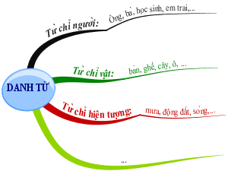
Ghi nhớ:

Slide 26
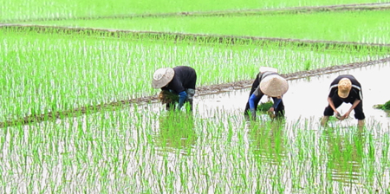
Luyện tập:
Từ chỉ người, vật, hiện tượng
Bài 1: Tìm các danh từ có trong đoạn văn sau:
Lúa đã cấy kín đồng. Nước đã đủ, ruộng nào cũng lấp lánh như gương. Lúa mới cấy, lá mạ bị cắt ngọn, còn cứng, chưa có lá mềm vẫy gió. Trời trong nhìn rõ làng bên có những ngọn cau nhô hẳn lên.
Bài 2: Đặt một câu với danh từ có trong bài tập trên.
Ví dụ: Làng em có rất nhều cây bóng mát.
Cơn gió nhè nhẹ thổi làm cho lá cây rung rinh như vẫy chào.

Slide 27
Luyện tập:
Từ chỉ người, vật, hiện tượng
Bài 1: Tìm các danh từ có trong đoạn văn sau:
Lúa đã cấy kín đồng. Nước đã đủ, ruộng nào cũng lấp lánh như gương. Lúa mới cấy, lá mạ bị cắt ngọn, còn cứng, chưa có lá mềm vẫy gió. Trời trong nhìn rõ làng bên có những ngọn cau nhô hẳn lên.
- Diễn đạt rõ ý
Sử dụng hợp lí danh từ trong bài tập 1
Giàu hình ảnh, cảm xúc.
- Đầu câu viết hoa, cuối câu có dấu chấm.
CÂU VĂN:
Bài 2: Đặt một câu với danh từ có trong bài tập trên.
Ví dụ: Làng em có rất nhều cây bóng mát.
Cơn gió nhè nhẹ thổi làm cho lá cây rung rinh như vẫy chào.

Slide 28
Trò chơi
Ô chữ kỳ diệu
D
A
1
D
1
A
2
C
Ô
N
G
A
N
2
N
N
3
N
Ó
3
C
H
4
H
Ớ
P
4
T
Ổ
5
T
5
G
Ừ
N
G
6
Ừ
6
Từ có 2 chữ cái, chỉ đơn vị chia nhỏ trong lớp để tiện sinh hoạt, học tập?
Từ có 6 chữ cái, chỉ người bảo vệ an ninh, trật tự xóm làng?
Từ có 4 chữ cái, chỉ hiện tượng thời tiết xảy ra khi trời có giông?
Từ có 4 chữ cái, chỉ loại củ có vị cay dùng làm mứt trong ngày tết?
Từ có 3 chữ cái, chỉ đồ vật dùng để đội trên đầu che nắng, che mưa?
Từ có 2 chữ cái, chỉ bộ phận bài tiết mồ hôi trên cơ thể người?

Slide 29
Luyện từ và câu
Danh từ
Đạo đức
Biết bày tỏ ý kiến ( t1)

Slide 30
ĐẠO ĐỨC
BIẾT BÀY TỎ Ý KIẾN
( Tiết 1)

Slide 31
KIỂM TRA BÀI CŨ
* Tìm một câu tục ngữ nói lên tinh thần vượt khó trong học tập cũng như trong cuộc sống?
- Có chí thì nên.

Slide 32
Tranh vẽ gì?
Thái độ của các bạn như thế nào?

Slide 33
Biết bày tỏ ý kiến (tiết 1)
* Hoạt động 1: Xử lý tình huống.
1. Em sẽ làm gì nếu được phân công làm một việc không phù hợp với khả năng của mình?
2. Em sẽ làm gì nếu em bị cô giáo hiểu lầm và phê bình?
3. Em sẽ làm gì để được bố mẹ cho đi xem xiếc vào chủ nhật này trong khi bố mẹ dự định cho em đi chơi công viên?
4. Em sẽ làm gì nếu muốn được tham gia vào một hoạt động nào đó của lớp, của trường nhưng chưa được phân công?

Slide 34
* Hoạt động 1: Xử lý tình huống.
1. Em sẽ làm gì nếu được phân công làm một việc không phù hợp với khả năng của mình?
* Em sẽ gặp cô giáo để xin cô cho việc khác phù hợp hơn.
2. Em sẽ làm gì nếu em bị cô giáo hiểu lầm và phê bình?
* Em sẽ giải thích để cô không hiểu lầm.
3. Em sẽ làm gì để được bố mẹ cho đi xem xiếc vào chủ nhật này trong khi bố mẹ dự định cho em đi chơi công viên?
* Em sẽ xin bố mẹ cho đi xem xiếc.

Slide 35
4. Em sẽ làm gì nếu muốn được tham gia vào một hoạt động nào đó của lớp, của trường nhưng chưa được phân công?
* Em sẽ nói với người tổ chức( cô giáo ) nguyện vọng, khả năng của mình.
5. Điều gì sẽ xảy ra nếu em không được bày tỏ ý kiến liên quan đến bản thân em và lớp em?
* Nếu em không được bày tỏ ý kiến thì mọi người sẽ không hiểu và đưa ra những quyết định không phù hợp với những nhu cầu và mong muốn của mình.

Slide 36
Kết luận
Trong mỗi tình huống em nên nói rõ để mọi người hiểu về nhu cầu, khả năng, mong muốn, ý kiến của em. Điều đó có lợi cho em và cho mọi người.
Mỗi người , mỗi trẻ em có quyền có ý kiến riêng và cần bày tỏ ý kiến của mình.
Ghi nhớ
Mỗi trẻ em đều có quyền mong muốn, có ý kiến riêng về những việc liên quan đến trẻ em. Em cần mạnh dạn chia sẻ, bày tỏ những ý kiến, mong muốn của mình với những người xung quanh một cách rõ ràng, lễ độ.

Slide 37
* Hoạt động 2: Bài tập 1
1. Em hãy nhận xét về những hành vi, việc làm của từng bạn trong mỗi trường hợp dưới đây:
a. Bạn Dung rất thích múa, hát. Vì vậy, bạn đã ghi tên tham gia vào đội văn nghệ của lớp.
b. Để chuẩn bị cho buổi liên hoan lớp, các bạn phân công Hồng mang khăn trải bàn. Hồng rất lo lắng vì nhà mình không có khăn nhưng lại ngại không dám nói.
c. Khánh đòi bố mẹ mua cho một chiếc cặp mới và nói sẽ không đi học nếu không có cặp mới.
Kết luận: Việc làm của Dung là đúng vì bạn biết bày tỏ mong muốn nguyện vọng đúng với khả năng của mình. Còn việc làm của Hồng và Khánh là chưa đúng. Hai bạn không bày tỏ ý kiến của mình thì sẽ không hoàn thành nhiệm vụ lớp giao cho và ảnh hưởng đến cả lớp.

Slide 38
* Hoạt động 3 : Bài tập 3
Tán thành
Không tán thành
a. Trẻ em có quyền mong muốn, có ý kiến riêng về các vấn đề có liên quan đến trẻ em.
b. Cách chia sẻ, bày tỏ ý kiến phải rõ ràng và tôn trọng người nghe.
c. Trẻ em cần lắng nghe, tôn trọng ý kiến của người khác.
d. Người lớn cần lắng nghe ý kiến của trẻ em.
đ. Mọi ý muốn của trẻ em đều phải được thực hiện.
Kết luận: Các ý kiến a,b,c,d là đúng. Ý kiến đ là sai vì chỉ có những mong muốn thực sự có lợi cho sự phát triển của chính các em và phù hợp với hoàn cảnh thực tế của gia đình, của đất nước mới cần được thực hiện

Slide 39
Củng cố
* Em có nhận xét gì về môi trường, ý thức học tập của lớp, cuả trường chúng ta?
* Em hãy bày tỏ ý kiến của mình với bố mẹ, cô giáo về những vấn đề liên quan đến bản thân em.

Slide 40
TỔNG KẾT
Hôm nay chúng ta học những nội dung gì?
Ở nhà ôn lại bài, hoàn thành bài trong VBT
Chuẩn bị bài cho tuần kế tiếp
***TẠM BIỆT ***

Slide 41
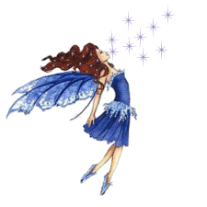
Chúc các em chăm ngoan học giỏi

